Slide 1
Análisis exploratorio del conjunto
RSNA 2022 Cervical Spine Fracture Detection
Proyecto 2 · Reto 20
CC3084 — Data Science · Universidad del Valle de Guatemala · Semestre II 2026
Miembros A, B, C y D

Slide 2
Primera corrección: no son radiografías
La unidad de análisis es un volumen 3D, no una imagen 2D
El enunciado del curso describe el reto como "radiografías".
Es incorrecto, y la corrección cambia todo el diseño del análisis:
• Cada paciente es una tomografía computarizada (TC) axial en DICOM.
• Un estudio = un volumen 3D de cientos de cortes, no una imagen.
• La observación es el estudio, no el corte: confundirlos inflaría la
muestra y filtraría información entre particiones.
• La evidencia diagnóstica se aprecia recorriendo el eje craneocaudal.
314
≈350 GB
cortes por estudio (mediana)
rango: 69 a 1 082
≈700 000 archivos DICOM
ejecución obligada en Kaggle
12 instituciones · 9 países · 6 continentes
El origen multinacional explica casi toda la heterogeneidad que
se describe más adelante.
CC3084 · Proyecto 2 · RSNA 2022 Cervical Spine Fracture Detection
2

Slide 3
Los datos
2 019 estudios de entrenamiento con cuatro niveles de información
La supervisión es piramidal: todos tienen etiqueta, muy pocos tienen localización.
2 019 × 9
7 217
87
2 019 × 19
train.csv
patient_overall + C1–C7
bounding boxes
sobre 235 estudios (11.64 %)
segmentaciones .nii
C1–C7 y T1–T12 (4.31 %)
metadatos DICOM
extraídos de las cabeceras
El conjunto está limpio. El problema es otro.
• De 32 chequeos de calidad, 12 verifican y salen limpios: 0 nulos, 0 duplicados,
0 UID sin imágenes, 0 huecos de numeración, 0 cajas fuera de marco.
• patient_overall coincide con OR(C1..C7) en los 2 019 estudios: 0 inconsistencias.
• No hay nada que imputar ni deduplicar. Los obstáculos reales son la orientación sin
normalizar, la heterogeneidad de adquisición y la supervisión espacial parcial.
CC3084 · Proyecto 2 · RSNA 2022 Cervical Spine Fracture Detection
3

Slide 4
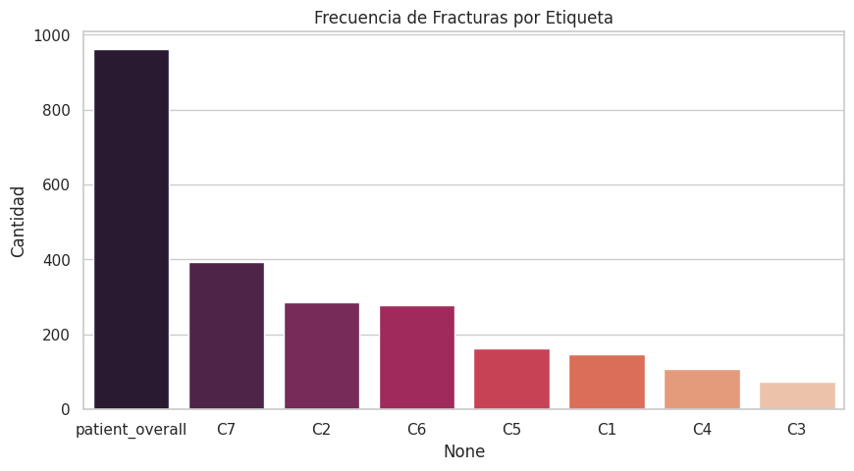
Hallazgo 1 · La tarea binaria está balanceada; la de nivel no
47.60 %
de los estudios son positivos (961 de 2 019). Balance cómodo: la exactitud no queda inflada por una clase mayoritaria.
El desbalance aparece un nivel más abajo:
• C7: 393 casos (40.89 % de los positivos)
• C2: 285 · C6: 277
• C3: solo 73 casos
Razón C7 : C3 = 5.4 : 1
Sin ponderación, un clasificador multietiqueta aprende a ignorar C3 y C4.
CC3084 · Proyecto 2 · RSNA 2022 Cervical Spine Fracture Detection
4

Slide 5
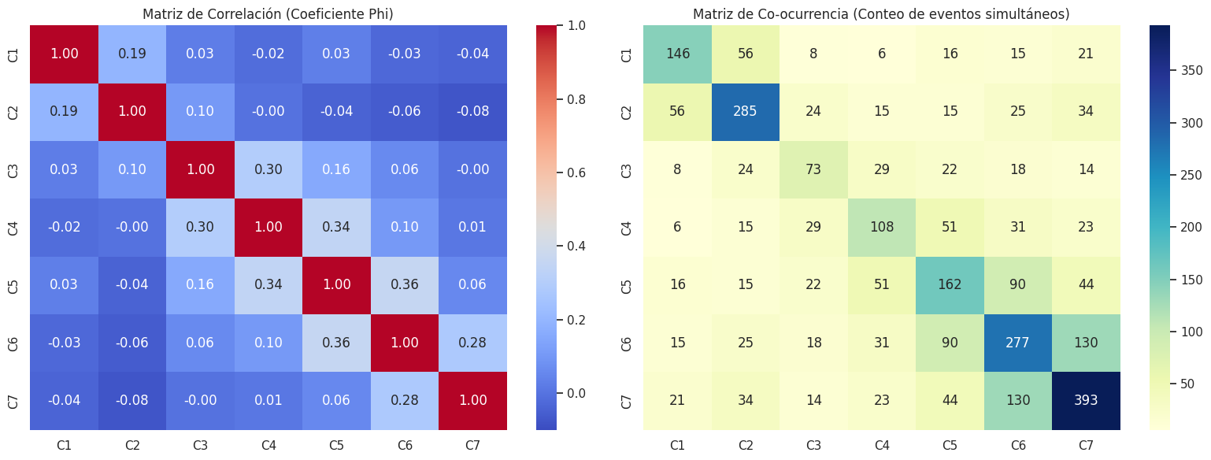
Hallazgo 2 · La distribución reproduce la literatura clínica
66.14 % de las fracturas están en C2, C6 y C7
(955 de 1 444 niveles fracturados; C7 es el más frecuente)
• 62.4 % en el conjunto RSNA completo (Lin et al., 2023)
• 63.3 % en 21 instituciones (Goldberg et al., 2001)
Es una verificación externa de validez: el conjunto no está sesgado hacia un patrón atípico.
Las fracturas se agrupan entre vértebras vecinas
Ninguna correlación phi supera 0.85, pero las más altas son siempre entre niveles adyacentes: la fuerza se disipa al segmento contiguo.
→ Tratar C1–C7 como 7 problemas independientes desperdicia estructura.
CC3084 · Proyecto 2 · RSNA 2022 Cervical Spine Fracture Detection
5

Slide 6
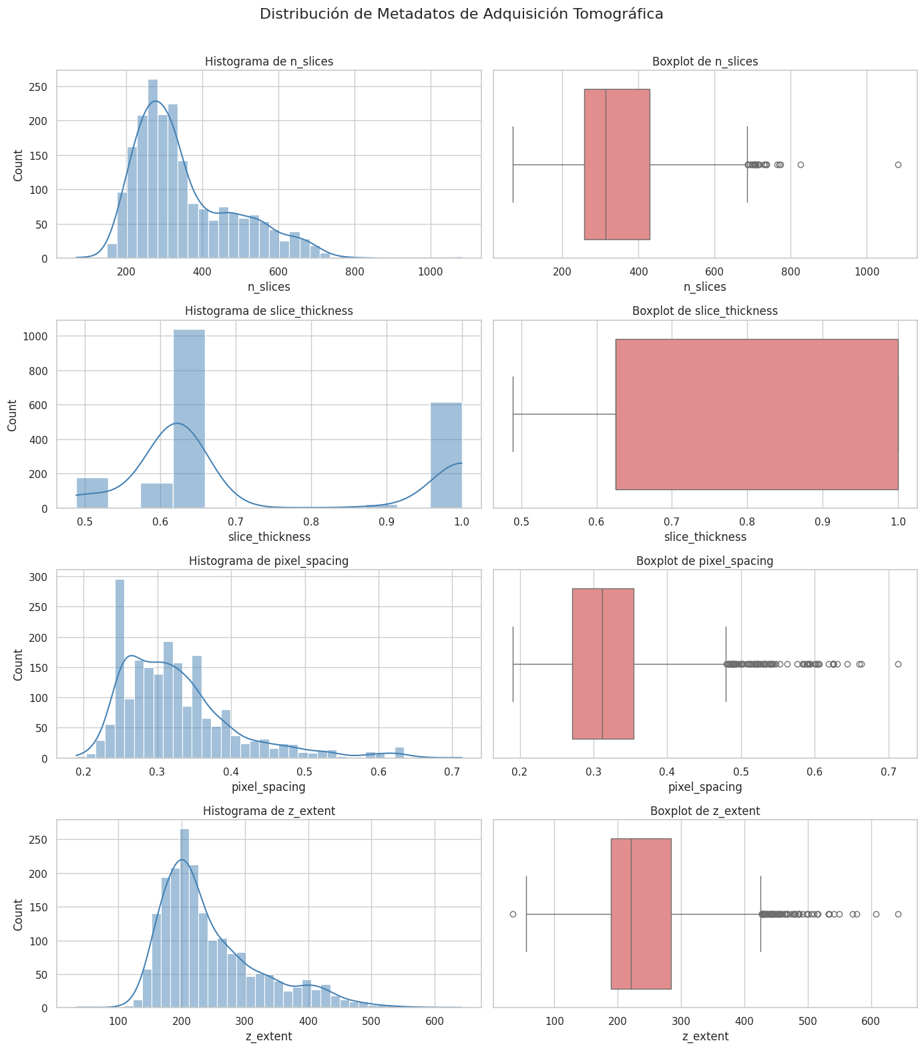
Hallazgo 3 · Dos protocolos distintos conviven en el conjunto
Lo homogéneo:
slice_thickness toma solo 10 valores (mediana 0.625 mm) y no produce ningún atípico por IQR: el único caso así del conjunto.
Lo heterogéneo:
pixel_spacing toma 324 valores distintos (0.190–0.713 mm), siempre isotrópico en el plano. n_slices va de 69 a 1 082.
Ojo con cómo se mide z_extent:
Como n_slices × grosor: 33.7–642.6 mm (σ = 81.3). Como |z_last − z_first| real: 48.5–334.4 mm (σ = 28.9). La aproximación sobreestima en el 99.9 % de los estudios.
La cobertura real es MÁS homogénea de lo que parecía.
Lo que varía no es la anatomía sino el solapamiento de reconstrucción. Atípicos reales: n_slices 27 (1.34 %) · z_extent 29 (1.44 %). No se eliminan: son protocolo legítimo de 12 hospitales.
CC3084 · Proyecto 2 · RSNA 2022 Cervical Spine Fracture Detection
6

Slide 7
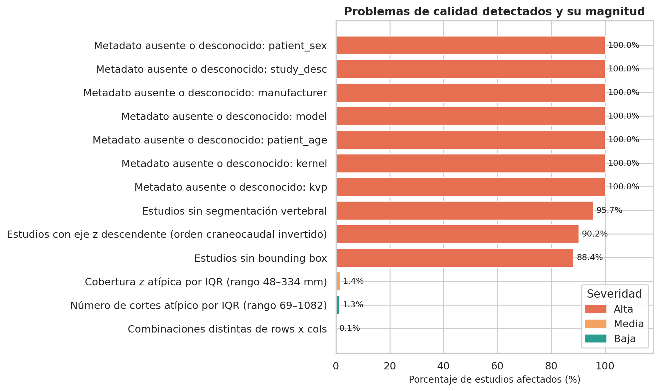
Hallazgo 4 · Nueve de cada diez volúmenes están al revés
El hallazgo con mayor potencial de daño silencioso
90.24 %
de los estudios (1 822 de 2 019) apila en sentido DESCENDENTE.
Solo 197 lo hacen en sentido ascendente.
Y la trampa es que parece correcto.
• slice_gap = 0 en el 100 % de los estudios: la numeración de archivos NO tiene huecos.
• Los 2 019 tienen ImagePositionPatient legible.
Como la numeración es perfectamente contigua, ordenar por nombre de archivo se ve bien, no lanza ningún error… y procesa nueve de cada diez volúmenes invertidos.
→ Ordenar SIEMPRE por ImagePositionPatient[2], y afirmar la convención con un assert.
CC3084 · Proyecto 2 · RSNA 2022 Cervical Spine Fracture Detection
7

Slide 8
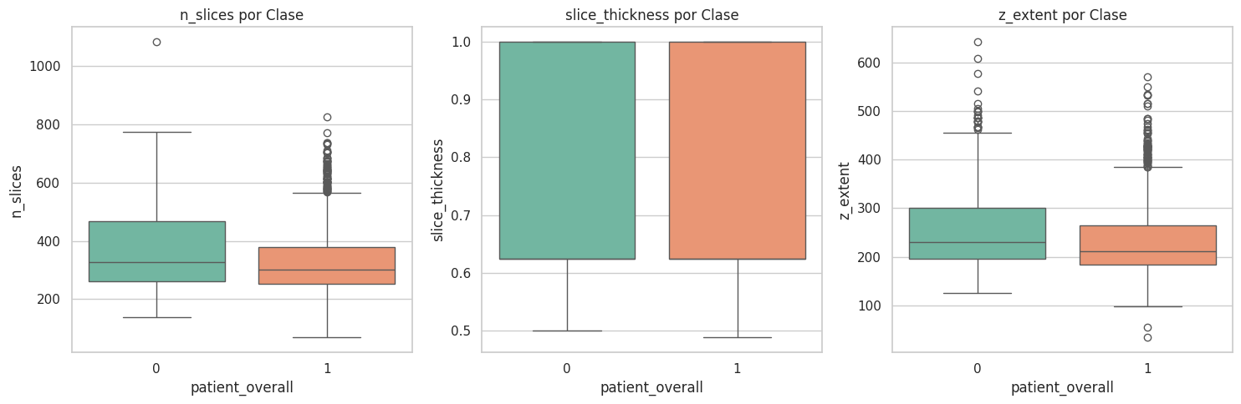
Hallazgo 5 · Hay un riesgo de atajo, pequeño pero real
La prueba prevista no es aplicable.
SIETE columnas valen "Desconocido" en el 100 % de los estudios (manufacturer, model, kernel, kvp, patient_sex, patient_age, study_desc): el conjunto fue des-identificado. El χ² da p = 1.0000, que no significa "sin asociación" sino "sin datos".
Pero las variables de adquisición sí difieren:
n_slices: p = 1.8 × 10⁻⁸ · P(pos > neg) = 0.428
z_extent: p = 3.3 × 10⁻³ · P(pos > neg) = 0.462
Medir bien reduce el atajo a la mitad.
Con el z_extent aproximado el efecto parecía p = 8.5 × 10⁻¹⁰. Con el recorrido físico real cae a 3.3 × 10⁻³: la diferencia estaba en el solapamiento, no en la anatomía. n_slices pasa a ser la señal dominante.
→ Estratificar por n_slices discretizado, el mejor sustituto observable del sitio de origen.
CC3084 · Proyecto 2 · RSNA 2022 Cervical Spine Fracture Detection
8

Slide 9
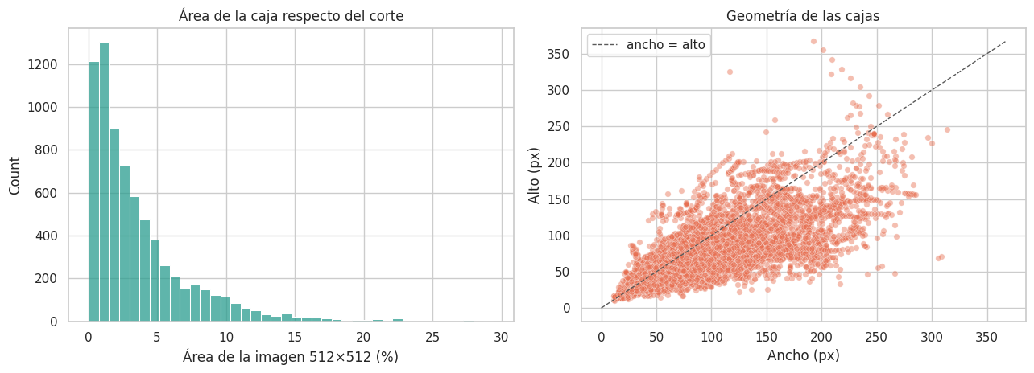
Hallazgo 6 · La lesión ocupa el 2.4 % del corte
El resultado que más condiciona todo el diseño posterior
2.415 %
del corte de 512 × 512 ocupa la caja (mediana).
En píxeles: 6 331 de 262 144.
41 : 1
relación fondo-a-lesión. Y la caja es un LÍMITE SUPERIOR:
incluye vértebra y tejido circundante.
Consecuencia directa
Clasificar el volumen completo obliga a la red a hallar una señal del 2 % en un campo enorme. Justifica el enfoque en dos etapas.
CC3084 · Proyecto 2 · RSNA 2022 Cervical Spine Fracture Detection
9

Slide 10
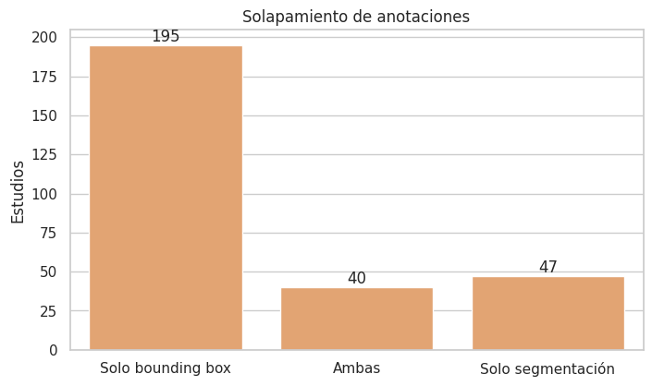
Hallazgo 7 · La anotación espacial es escasa y no exhaustiva
Cobertura de la localización
• Bounding box: 235 estudios = 11.64 % del conjunto
…y solo el 24.45 % de los casos positivos
• Segmentación: 87 estudios = 4.31 %
• Ambas a la vez: 40 estudios = 1.98 %
Tres de cada cuatro positivos no tienen localización.
→ La ausencia de caja NO significa ausencia de fractura. Usar los estudios sin caja como negativos para un detector introduciría ruido de etiqueta masivo.
Los 40 estudios con ambas anotaciones son el único recurso
para verificar que las máscaras NIfTI están bien alineadas con los volúmenes DICOM. Conviene no gastarlos como conjunto de prueba.
CC3084 · Proyecto 2 · RSNA 2022 Cervical Spine Fracture Detection
10

Slide 11
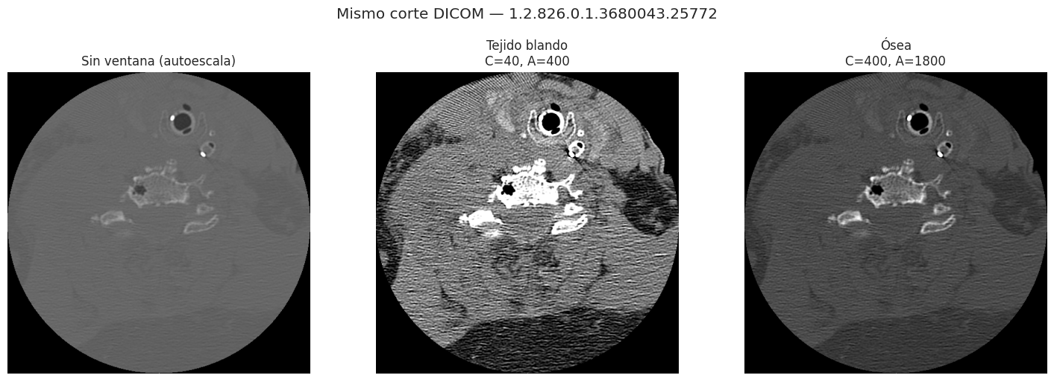
Por qué el preprocesamiento decide el resultado
Las tres imágenes son el mismo corte DICOM
El rango HU va de −1 000 (aire) a +3 000 (hueso cortical); la pantalla tiene 256 niveles.
Sin ventana, la autoescala comprime todo el tejido intermedio y la imagen es inservible. La ventana ósea (C = 400, A = 1 800) conserva el contraste entre cortical y trabécula, que es donde se manifiesta la fractura. No es un ajuste estético: decide si la señal diagnóstica llega o no a la entrada del modelo.
CC3084 · Proyecto 2 · RSNA 2022 Cervical Spine Fracture Detection
11

Slide 12
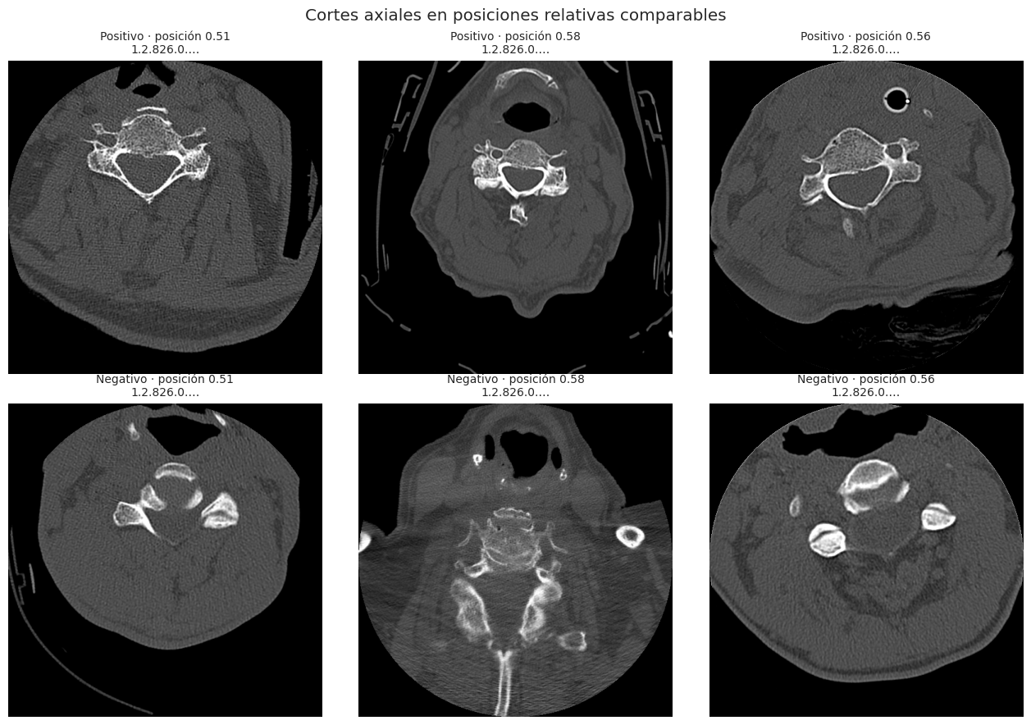
Y por qué el problema es difícil
Positivos (arriba) frente a negativos (abajo), en posiciones comparables
A simple vista, en un corte aislado, las dos filas no son distinguibles.
La discontinuidad cortical es sutil a esta escala. La lectura clínica exige recorrer el volumen y consultar la reconstrucción sagital: un clasificador que opere corte a corte, sin contexto 3D ni localización previa, parte en desventaja.
CC3084 · Proyecto 2 · RSNA 2022 Cervical Spine Fracture Detection
12

Slide 13
Preprocesamiento derivado de los hallazgos
Ninguna operación elimina observaciones
1 · Normalizar la orientación ← la más crítica
El 90.24 % de los volúmenes está apilado al revés. Ordenar por ImagePositionPatient[2], nunca por nombre de archivo. Reorientar las máscaras NIfTI y validar la superposición VISUALMENTE.
2 · Convertir a HU y remuestrear a 1×1×1 mm
HU = pixel × RescaleSlope + RescaleIntercept. Sin remuestreo isotrópico, el mismo número de píxeles mide distintos milímetros según el hospital.
3 · Ventana ósea y descarte del rango de aire
C = 400, A = 1 800 como vista primaria.
4 · Recortar a C1–C7 con las segmentaciones
Homogeneiza el campo de visión sin descartar estudios y neutraliza el atajo por z_extent. El recorte propagado introduce un error no cuantificado en este EDA.
5 · Fijar de antemano la regla para etiquetas ambiguas
En train no hay inconsistencias, pero el chequeo se mantiene: test público y privado pueden comportarse distinto.
6 · Partición estratificada y agrupada por paciente
Por patient_overall, por nivel y por n_slices discretizado. La estratificación por fabricante no es posible: está des-identificada, igual que otras 6 columnas.
CC3084 · Proyecto 2 · RSNA 2022 Cervical Spine Fracture Detection
13

Slide 14
Conclusiones y siguientes pasos
2.4 %
11.6 %
90.2 %
del corte ocupa la lesión →
justifica el enfoque en dos etapas
de los estudios tienen localización →
etiqueta débil, nunca verdad exhaustiva
de los volúmenes está apilado al revés →
normalizar orientación, no limpiar
1. Adoptar un enfoque en dos etapas: localizar la vértebra, luego clasificar el recorte.
Reduce la relación fondo-a-lesión, homogeneiza el campo de visión y convierte un problema multietiqueta en siete decisiones locales comparables.
2. Tratar cajas y segmentaciones como etiqueta débil.
Los estudios sin anotación no son negativos; un detector entrenado así aprendería a no detectar.
3. Reservar los 40 estudios con ambas anotaciones para validar el pipeline geométrico.
4. Fijar el preprocesamiento antes de experimentar.
Los errores de orientación no lanzan excepción: degradan el desempeño de forma inexplicable.
5. Medir la geometría con la cabecera, no con aritmética sobre el conteo de cortes.
|z_last − z_first| frente a n_slices × grosor cambió el rango, los atípicos (84→29) y la fuerza del atajo.
CC3084 · Proyecto 2 · RSNA 2022 Cervical Spine Fracture Detection
14

